Slide 1
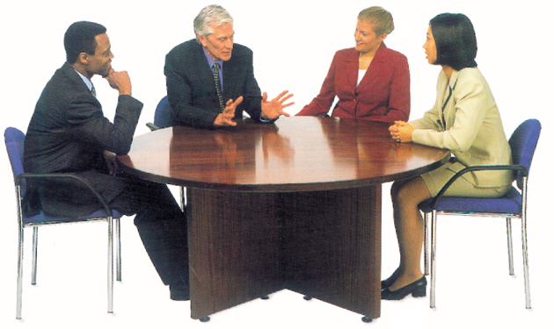
管理技巧课程
沟通技巧

Slide 2
成功与沟通
为成功
而沟通
掌握更
多技巧
交流
信息
学习基
本技巧

Slide 3
学习基本技巧
改进沟通
理解身体语言
学会聆听
提问
高效率阅读
做好记录

Slide 4
学习基本技巧
改进沟通
识别障碍
积极沟通
顺畅沟通三原则
内容
了然于胸
表达
简洁清晰
理解
清楚正确

Slide 5
学习基本技巧
改进沟通
各种方式相结合
选择沟通方式
沟通方式 | 举例 | 性质
书面语言 |  | 方便、持久
口头语言 |  | 即时性
身体语言 |  | 真实性、影响性强
图像语言 |  | 生动、全面（有、无意识）
多媒体 |  | 交互性、专业性

Slide 6



学习基本技巧
理解身体语言
领悟身体语言

Slide 7
学习基本技巧
理解身体语言
克服紧张情绪
保留一定的私人空间
树立良好的第一印象（仪表）
用手势来强调

Slide 8
学习基本技巧
学会聆听
聆听类型：共鸣、分析、 综合
聆听是要专注
诠释对话
识别并克服成见
检查你的理解并回应他人
履行诺言，采取行动

Slide 9
学习基本技巧
提 问
该问什么？
选择问题
控制语气
问题类型：开放性问题
封闭性问题
探查事实
追踪问询
反馈

Slide 10
学习基本技巧
高效率阅读
避免回读
学会略读
利用记忆曲线

Slide 11
学习基本技巧
做好记录
重点记录
采用速记
检查记录
使用心智图

Slide 12
交流信息
进行接触
传递信息
使用电话
运用信息技术
书写信件

Slide 13
交流信息
进行接触
问候他人
告别
运用身体语言

Slide 14
交流信息
传递信息
寻找信息
寻求理解
做出反馈
处理矛盾

Slide 15
交流信息
使用电话
改善技巧
依据书面稿讲话
留言
接通电话

Slide 16
交流信息
运用信息技术
使用传真
使用电子邮件
使用互联网
加速沟通

Slide 17
交流信息
书写信件
有目的的书写
行文清晰
组织信件
一封失败的信
一封成功的信

Slide 18
掌握更多技巧
有效地下达指示
单独沟通
成功地主持会议
与听众沟通销售中的沟通
成功谈判
编写报告
撰写提议
创造视觉效果

Slide 19
掌握更多技巧
有效地下达指示
选择指示的形式
编写书面指示
授权

Slide 20
掌握更多技巧
单独沟通
正式会见
准备要充分
辅导员工
向员工提供咨询服务

Slide 21
掌握更多技巧
成功地主持会议
会议准备
开场白
引导会议进程
结束会议

Slide 22
掌握更多技巧
与听众沟通
演讲准备
讲清要点
鼓励听众做出反应
运用视听媒介
成功的演讲
富有成效的培训
举行研讨会
研讨会上的发言
计划召开大型会议
选择会场

Slide 23
掌握更多技巧
销售中的沟通
软性推销
硬性推销
运用书面材料
利用计算机

Slide 24
掌握更多技巧
成功谈判
谈判准备
掌握谈判技巧
购物谈判
与供应商斡旋
同员工商谈

Slide 25
掌握更多技巧
编写报告
为写报告作调查
组织报告
确保清晰
力求简洁
讲解报告

Slide 26
掌握更多技巧
撰写提议
为写提议作调查
提议设计
后续活动
撰写商务计划

Slide 27
掌握更多技巧
创造视觉效果
评估设计需要
聘用设计人员
设计要清晰
不成功的设计
成功的设计

Slide 28
为成功而沟通
公司形象设计
注重公关
广告宣传
工作中的沟通
确保信息畅通

Slide 29
为成功而沟通
公司形象设计
考虑公司形象
改变形象
运用形象
利用网站

Slide 30
为成功而沟通
注重公关
改善形象；
运用公关手段开展工作；
农顾问人员；
利用报刊新闻界；
利用广播电视节目；
与记者打交道
运用统计数字

Slide 31
为成功而沟通
广告宣传
广告设计
利用目标群体
测评产品知名度
利用互联网
运用直邮

Slide 32
为成功而沟通
工作中的沟通
赢得员工支持
内部销售
组织内部各种媒介的运用
为团队做宣传

Slide 33
为成功而沟通
工作中的沟通
组织内部各种媒介的运用
媒介类型 | 需要考虑的因素
书面材料 | 承载能力强、容易丢失
集体活动 | 鼓动性强、 费用高
出版物 | 众口难调
电子媒介 | 速度、泛滥
视听设备 | 多媒体、技能、费用高

Slide 34
为成功而沟通
确保信息畅通
评估理解情况
倾听来自员工的声音
了解外部人的看法
促进沟通

Slide 35
沟通技巧
掌握更多技巧
为成功而沟通
学习基本技巧
交流信息

